Slide 1



TRƯỜNG TIỂU HỌC ……
CHÀO MỪNG QUÝ THẦY CÔ
VỀ DỰ GIỜ THĂM LỚP
Môn Toán lớp 3
BÀI 49: LUYỆN TẬP CHUNG (tiết 3)

Slide 2
Thứ……ngày…..tháng…..năm…….
TOÁN
Bài 49: LUYỆN TẬP CHUNG (Tiết 3)
1
Số?
400
?
?
?
6 409 = 6 000 + + 9
6000
10
6 411 = + 400 + +1
400
?
?
?
6 410 = 6 000 + 400 +
6 412 = 6 000 + + 10 +
10
2

Slide 3
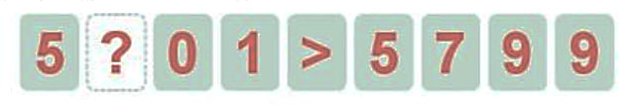
2
a) Mai có các thẻ số từ 0 đến 9. Mai có thể đặt thẻ vào vị trí dấu “?” để được phép so sánh đúng
8
b) Mai có tất cả bao nhiêu cách chọn thẻ phù hợp với yêu cầu trên?
8
9
8
9
Mai có 2 cách chọn thẻ

Slide 4
3
Chọn đáp án đúng
Trường học của Rô-bốt có 1 992 học sinh. Nếu làm tròn số học sinh đến hàng trăm, ta có thể nói:
Trường học của Rô-bốt có khoảng:
2 000 học sinh B. 1 950 học sinh
C. 1 900 học sinh D. 1 000 học sinh

Slide 5


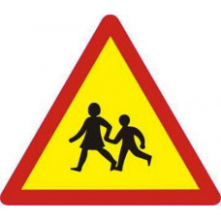
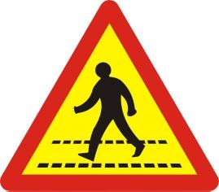
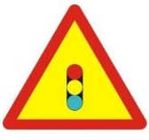
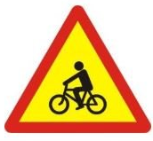



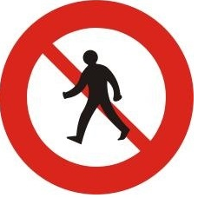
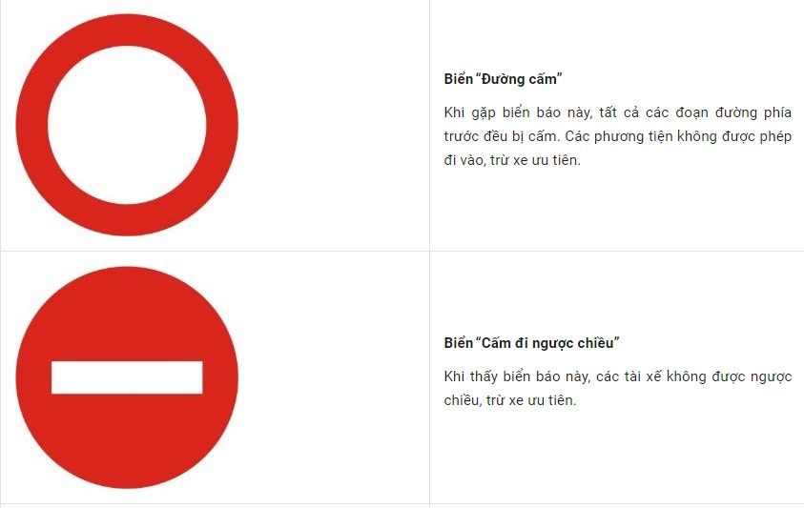






Thứ……ngày…..tháng…..năm…….
TOÁN
Trò chơi: CHẤP HÀNH LUẬT LỆ GIAO THÔNG
Đường
hai chiều
Giao nhau với
đường ưu tiên
Có trẻ em
đi qua
Có đường dành
cho người đi bộ
Giao nhau với
đường có đèn đỏ
Có đường dành
cho người đi xe đạp
Cấm ô tô
Cấm xe máy
Cấm xe đạp
Cấm người đi bộ
Đường cấm
Các loại xe
Cấm đi ngược chiều
Hướng đi trái
phải theo
Hướng đi thẳng
phải theo
Hướng đi phải
phải theo
Chỉ được rẽ trái
hoặc phải
Chỉ được
rẽ trái
Chỉ được
rẽ phải

